Slide 1
Przygody z EventSourcing i CQRS
Czyli jak to się w praktyce robi w świecie dotNet Core

Slide 2



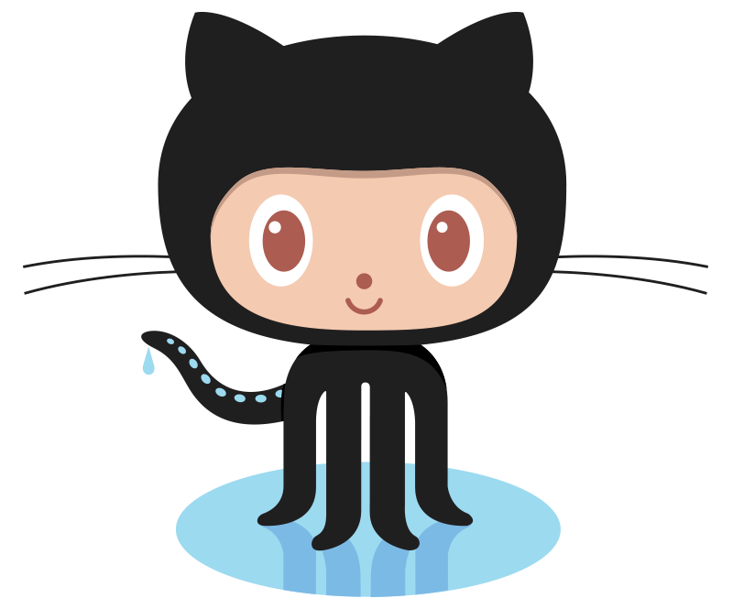
O mnie
oskar_at_net
oskar-dudycz.pl
linkedin.com/in/oskardudycz
github.com/oskardudycz

Slide 3
Agenda
CRUDY na pudy, czyli parę słów o dyskomforcie w programowaniu.
Czemu CQRS to krok wstecz i dwa do przodu.
Domain Driven Development na ratunek.
Magia event sourcingu.
dotNet Core nie taki straszny
Marten + MediatR = Teoria w praktyce
Podsumowanie

